Slide 1
Delenie desatinných čísel časť 2.
RNDr. Anna Plachtinská
ZŠ Komenského 1692/8
Trebišov

Slide 2
Všimnite si...
8 : 2 = 4 ale aj
80 : 20 = 4 ale aj
800 : 200 = 4 ale aj
8 000 : 2 000 = 4
Ak vynásobíme delenca aj deliteľa
rovnakým nenulovým číslom, podiel sa
nezmení!!!

Slide 3
A teraz to využime pri delení desatinným číslom
7,52 : 0,2 = /.10
75,2 : 2 =
Vynásobme delenca aj deliteľa
číslom 10 ...
3
7
,
6
Toto už deliť vieme
1
5
Poďme urobiť skúšku
1
2
37,6
. 0,2
1 des. m.
+1 des . m.
2 des. m.
0
POZOR ! Násobíme podiel
pôvodným deliteľom!!!
7
,
5
2

Slide 4
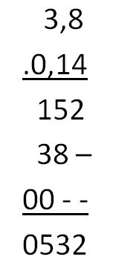
Skúsme ďalší príklad
0,532 : 0,14 =
/ . 100
Deliteľ je už prirodzené číslo,
takže ďalej už vieme...
53,2 : 14 =
,
3
8
1
POZOR, nezabudnime dať
do podielu čiarku
1
2
Sk.
0
0
Pamätajme, že v skúške
násobíme podiel pôvodným
deliteľom!
,

Slide 5
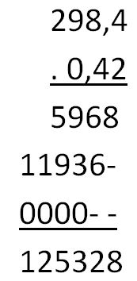
Ako je to, keď vychádza pri delení zvyšok?
125,358 : 0,42 =
/ . 100
Opäť sme pri čiarke,
nezabudnime ju dať
do podielu...
12535,8 : 42 =
2
9
,
8
4
4
1
3
Sk.
Ale teraz POZOR,
zvyšok nie je 30 !!!
3
5
5
1
9
8
1 + 2 = 3
Musíme si uvedomiť, že sme
v zadaní posúvali čiarku o 2 miesta
a podiel sme vypočítali na 1 desatinné miesto, takže spočítame
počet núl v 100 a počet miest
vo výsledku ... 2 + 1 = 3
0,0
3
0
des. m.
,
0,030
125,358

Slide 6
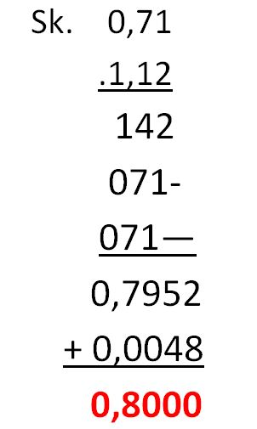
A ešte jeden príklad...
Počítajte na 2 desatinné miesta:
0,8 : 1,12 =
/ . 100
2 des. m.
80 : 112 =
,00
0
,
7
1
2 des. m.
80
0
4 des. m.
0
1
6
0
0,00
4
8
Opäť si pripomeňme, že v skúške násobíme
podiel pôvodným deliteľom a pripočítame
zvyšok.

Slide 7
Ďalšie úlohy:
Deľte a urobte skúšku:
1) 9,48 : 0,4 =
2) 4,575 : 0,75 =
Deľte na 1 desatinné miesto:
3) 7 : 0,036 =
Tieto sú bezo zvyšku
Tu nezabudnite upraviť zvyšok

